Slide 1
Mikołajki w obyczajach i nauce na wesoło.
Opracowały: Anna Maliszewska i Anetta Grudzień.

Slide 2
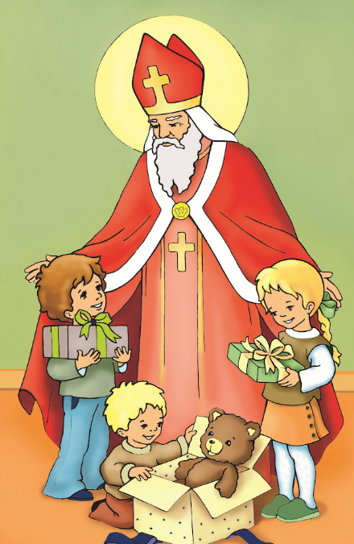
Film o historii św. Mikołaja
https://youtu.be/ZbwZ7QcNi9g

Slide 3
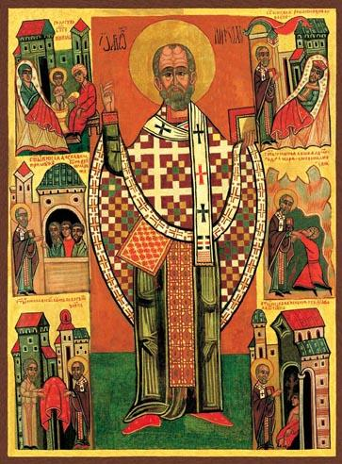
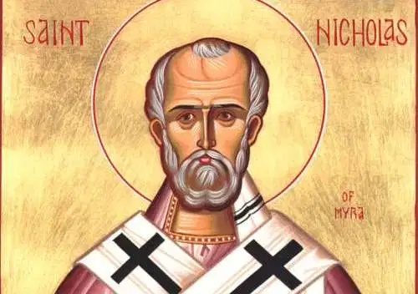
Jak św. Mikołaj
wyglądał naprawdę?

Slide 4
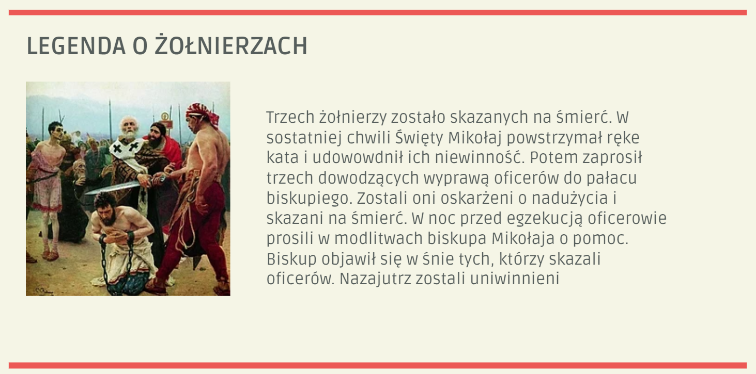

Slide 5
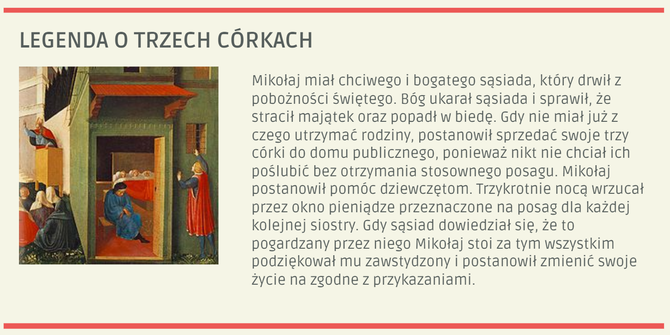

Slide 6
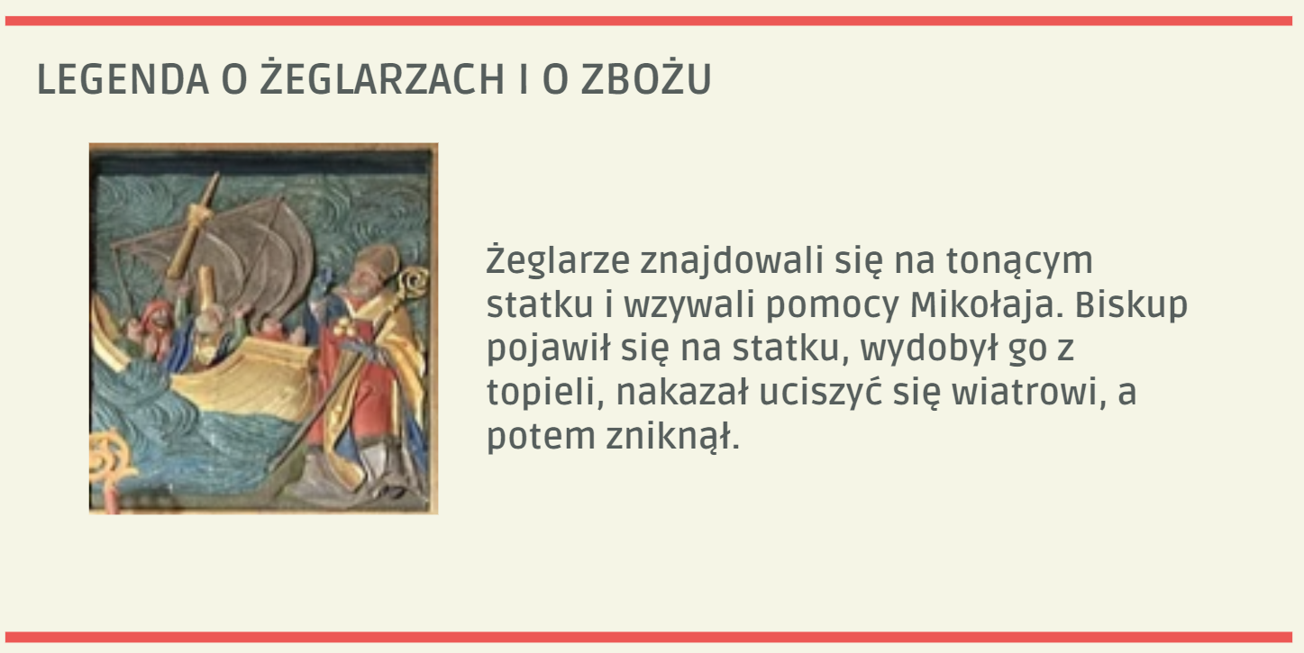

Slide 7
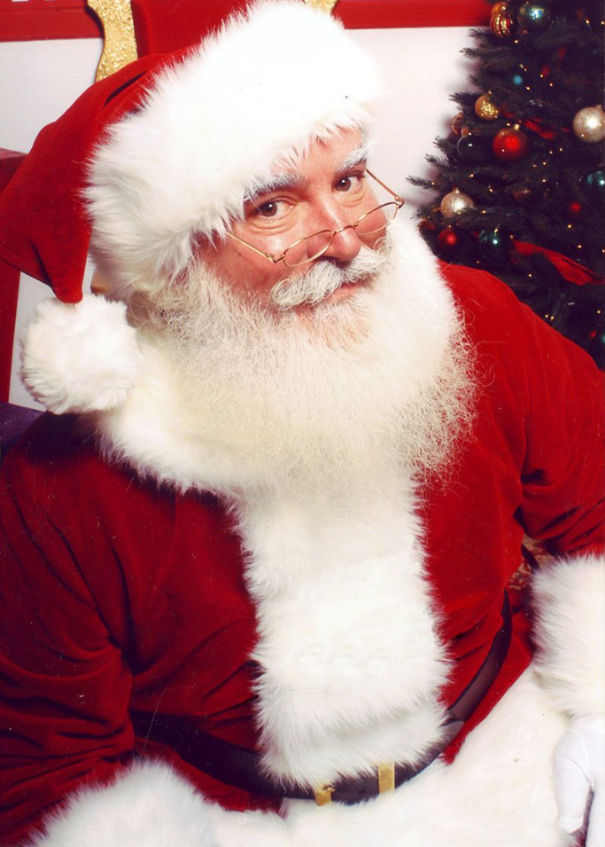
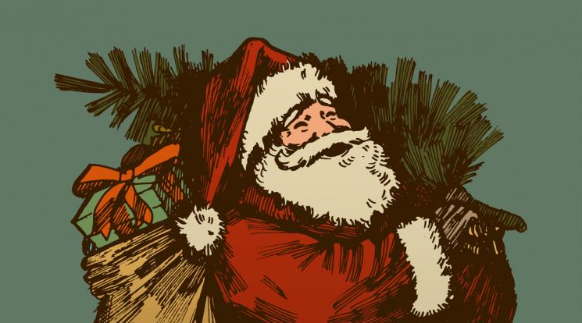
Współczesny wizerunek, film List do św. Mikołaja
https://youtu.be/kCdfPy28RpE

Slide 8

Współczesny św. Mikołaj
Starszy siwy pan z długą brodą, ubrany w czerwony kubraczek
i czarne buty. Nosi okulary, gdyż ma słaby wzrok i dużo czyta.
Mieszka w pięknej chatce na Biegunie Północnym.
Zajmuje się on rozdawaniem prezentów i wprowadza rodzinną atmosferę.
Mikołaj uwielbia mleko i ciasteczka.
Ma żonę: panią Mikołajową. Dba ona o jego dziewięć reniferów
i elfy, które pomagają Mikołajowi w wybieraniu i dawaniu prezentów.
Święty Mikołaj nosi ze sobą zawsze duży worek, w którym znajdują się prezenty. Ma pogodną twarz: zawsze się śmieje i jest bardzo miły, lecz jest często zaspany. Legenda głosi, że musi odwiedzić dziecko dwa razy, aby sprawdzić czy było grzeczne.

Slide 9
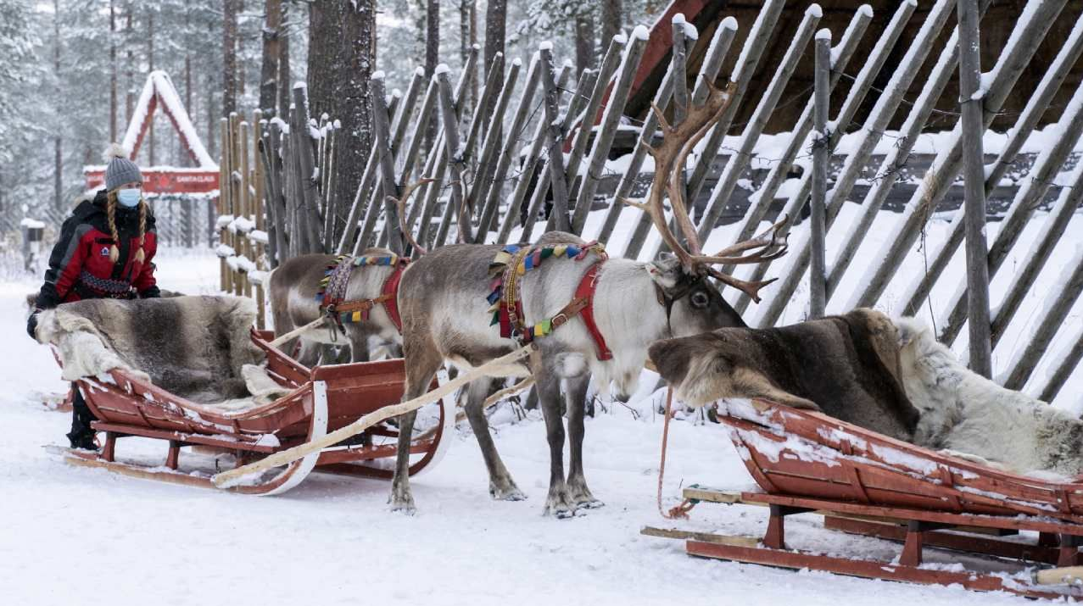
Wioska Świętego Mikołaja
https://youtu.be/T_df5zRPeyc

Slide 10
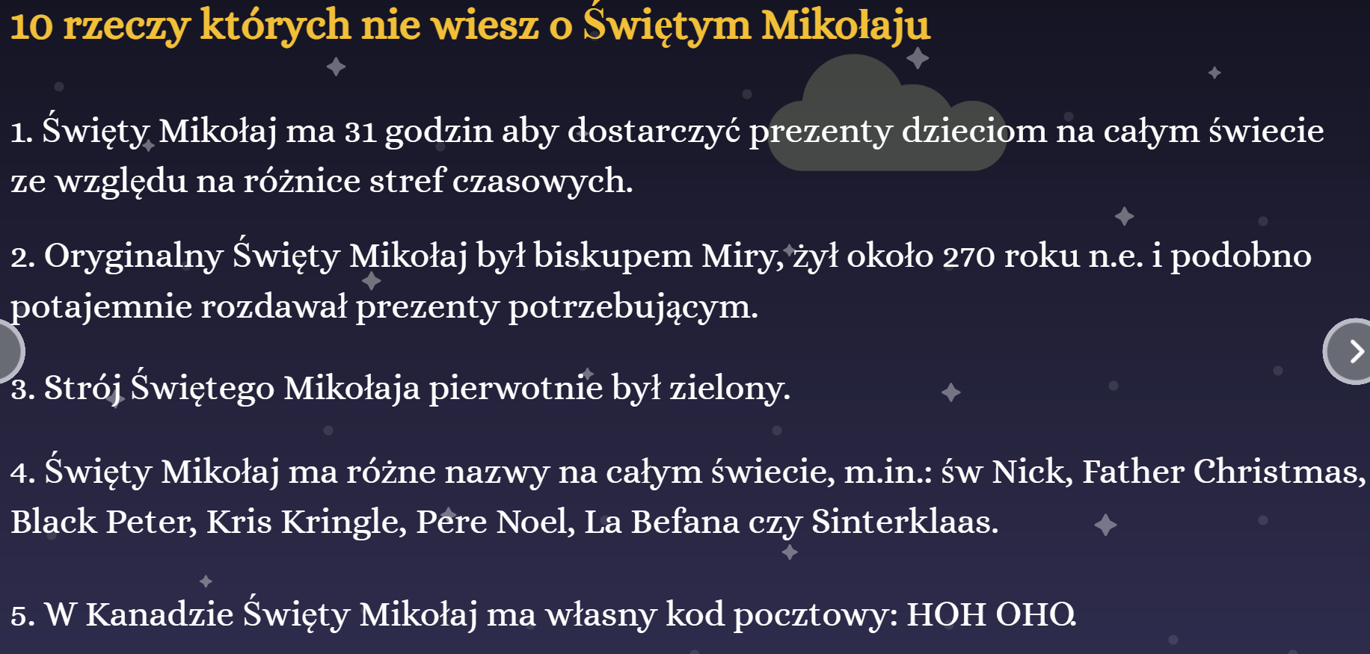

Slide 11
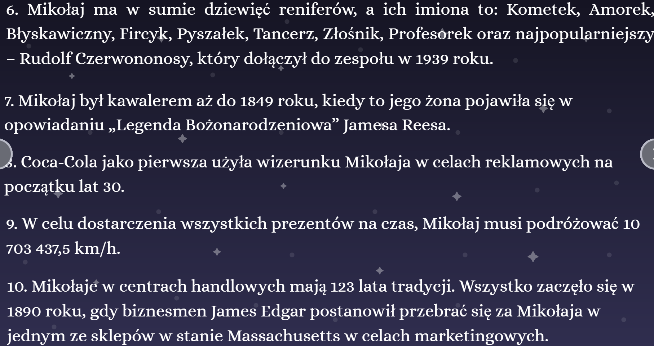

Slide 12
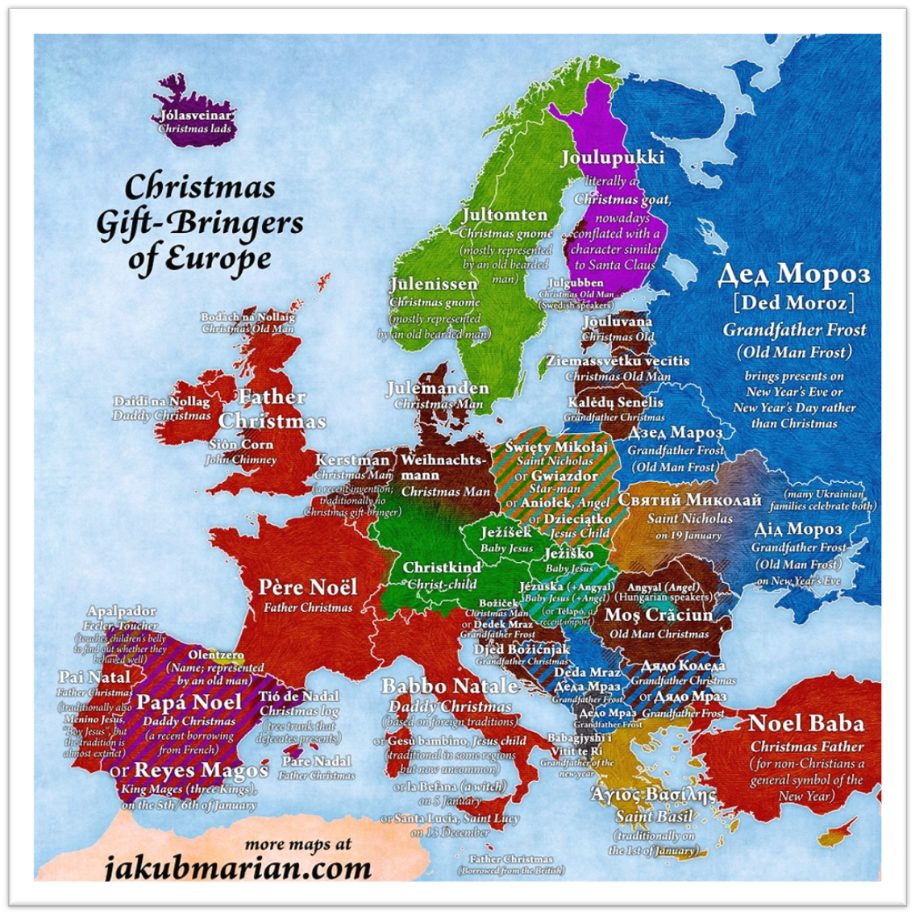
Inne nazwy Świętego Mikołaja

Slide 13

Polskie odpowiedniki Św. Mikołaja
W Wielkopolsce, na Kujawach, Kaszubach i Pomorzu Zachodnim prezenty na Boże Narodzenie przynosi Gwiazdor.
W Małopolsce i na Śląsku Cieszyńskim prezenty pod choinką zostawia Aniołek.
Na Górnym Śląsku prezenty bożonarodzeniowe przynosi Dzieciątko utożsamiane z postacią Jezusa Chrystusa.
Na Dolnym Śląsku w Boże Narodzenie prezenty przynosi Gwiazdka.
Mieszkańcom Płaskowyżu Tarnogrodzkiego prezenty przynoszą krasnoludki.
Najczęściej w tych rejonach św. Mikołaj przynosi prezenty na Mikołajki – 6 grudnia.

Slide 14
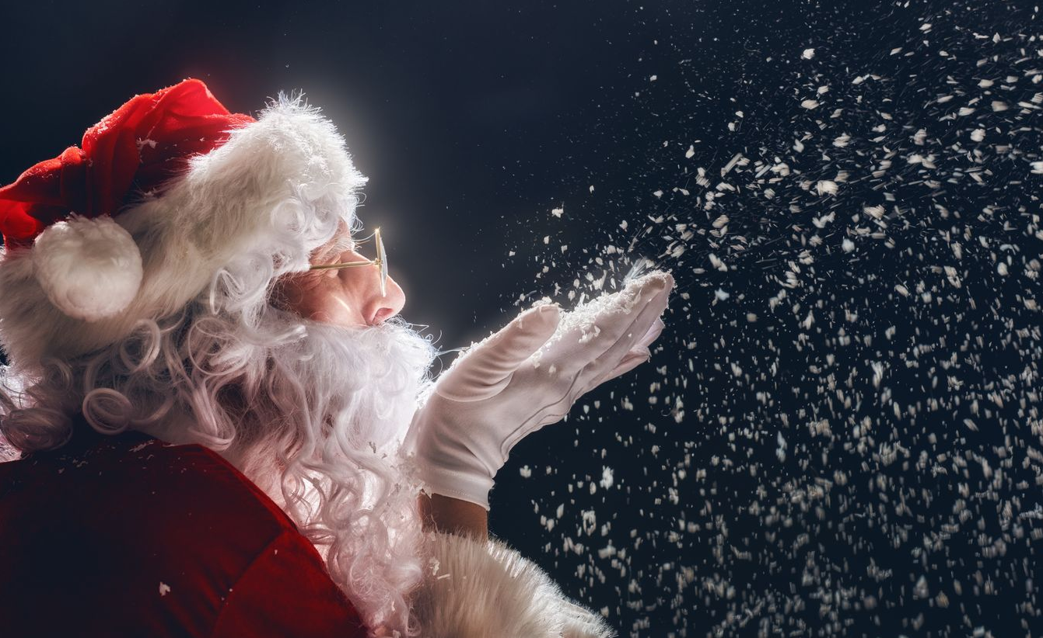
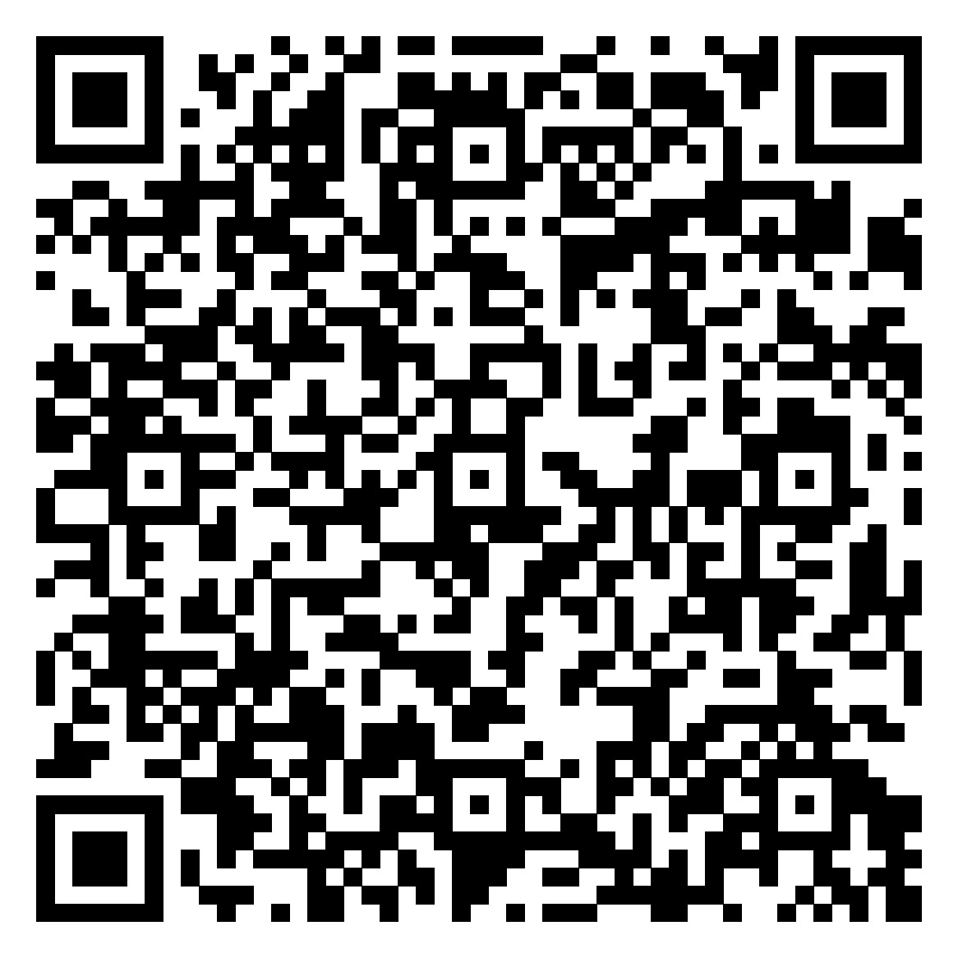
Test Święty Mikołaj
https://wordwall.net/pl/resource/709412/polski-jako-obcy/święty-mikołaj

Slide 15
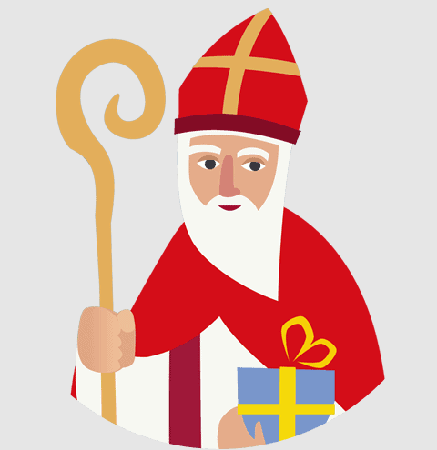
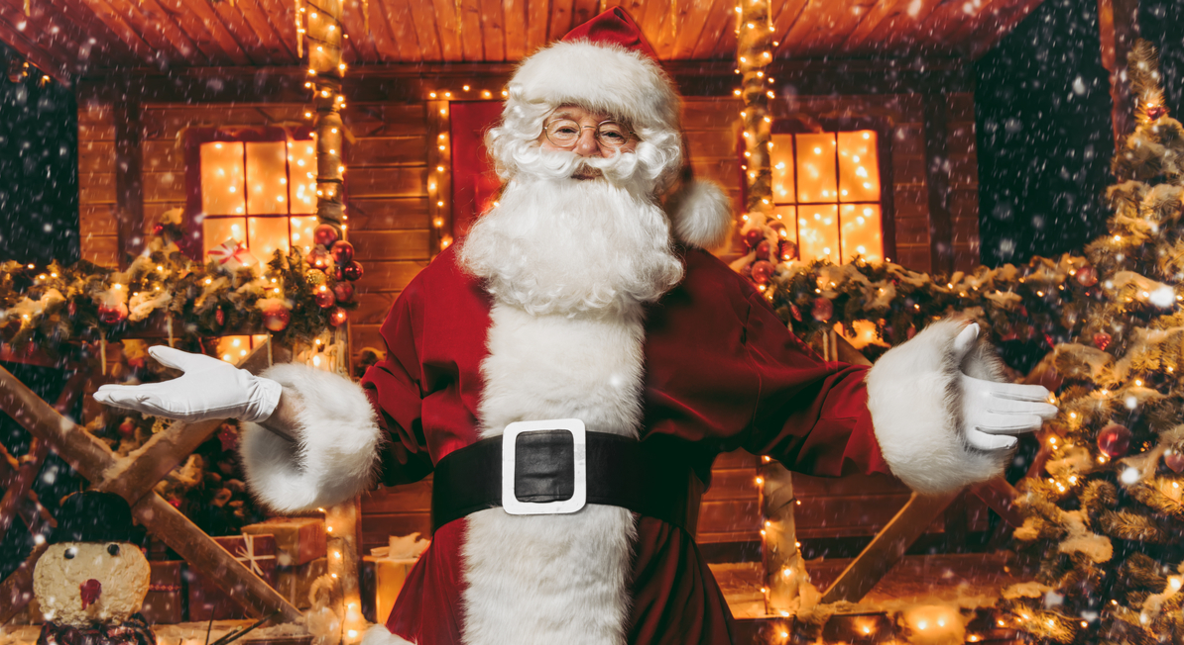
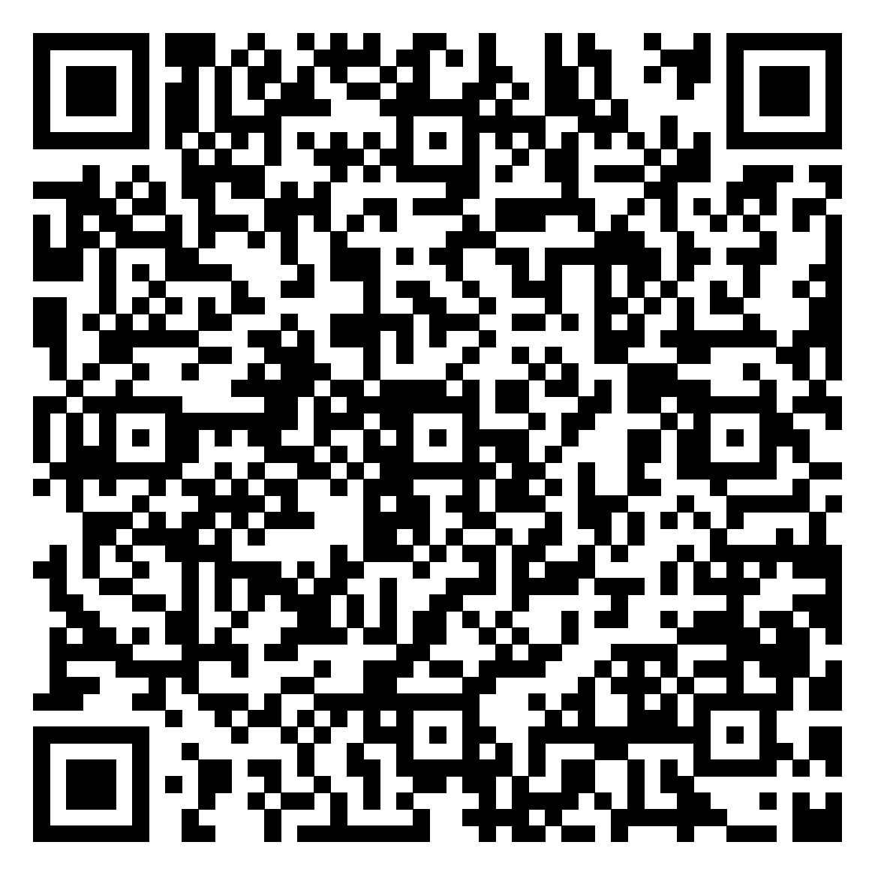
Wykreślanka znajdź słowo
https://wordwall.net/pl/resource/6446887/polski/boże-narodzenie

Slide 16
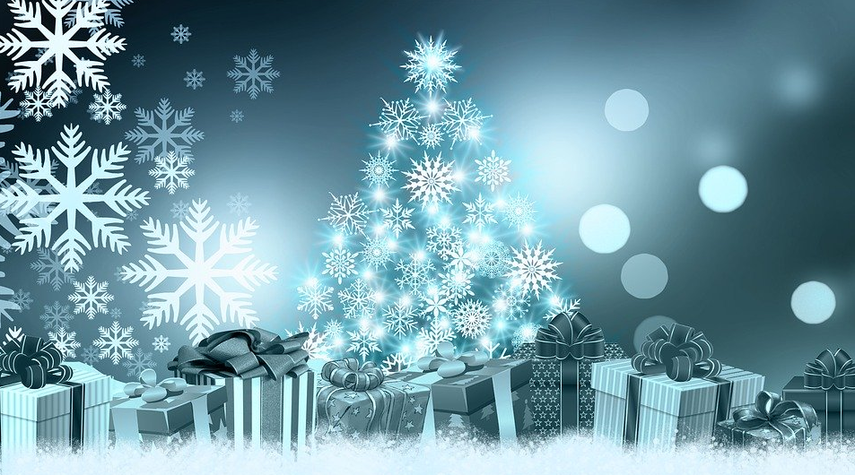
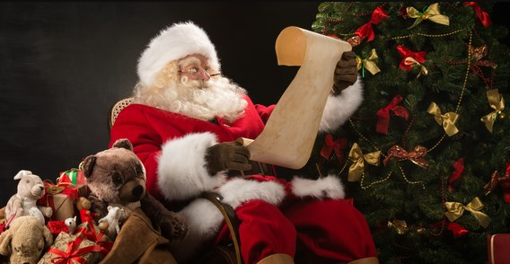
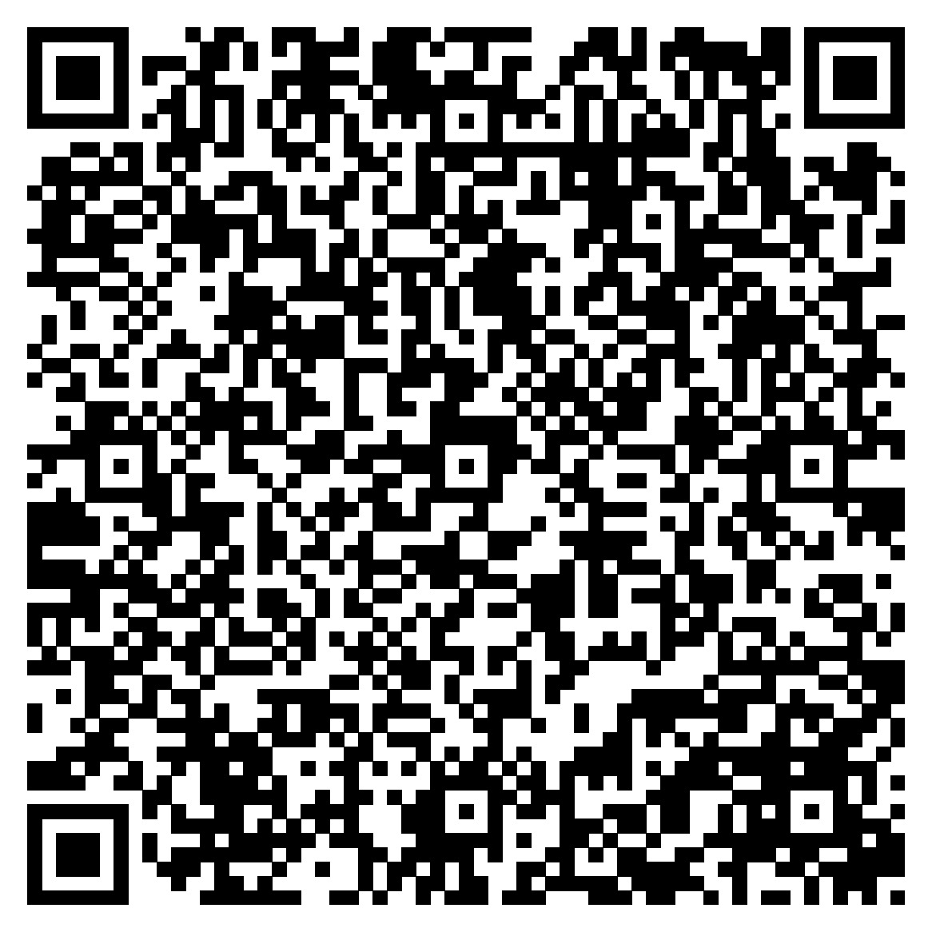
Znajdź 10 różnic
https://www.digipuzzle.net/minigames/findthedifferences/santa.htm?language=english&linkback=../../education/christmas/index.htm

Slide 17
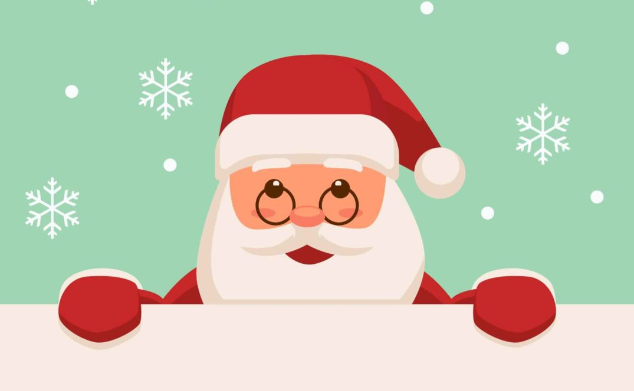
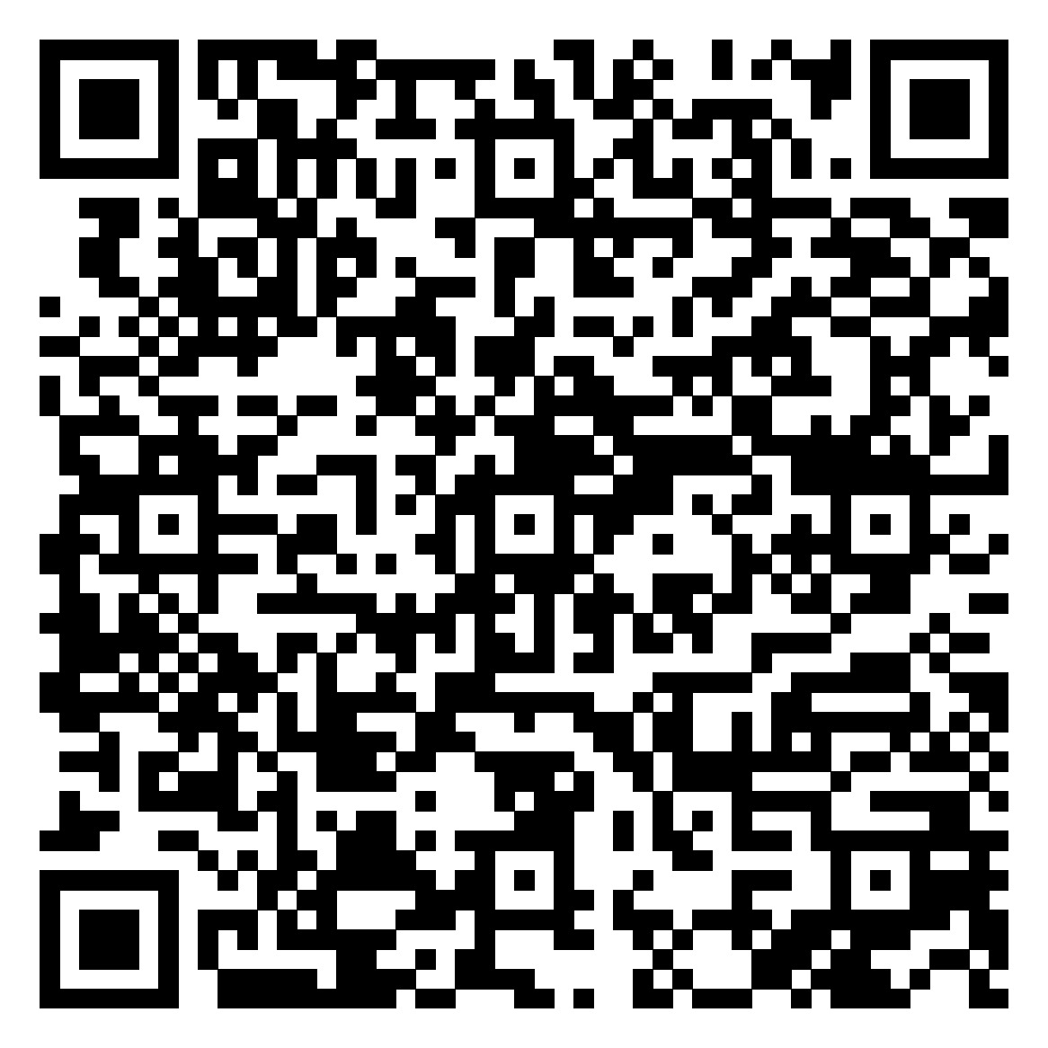
Jeśli chcesz, możesz narysować św. Mikołaja i koniecznie pochwalić się swoim dziełem
https://view.genial.ly/5fc55a9f2bc71a0d19329ba1/game-narysuj-sw-mikolaja

Slide 18
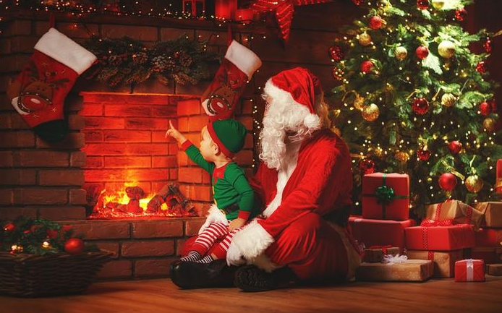
Zastanów się - w czym możemy naśladować św. Mikołaja?
Podaj 5 konkretnych przykładów:
1.
2.
3.
4.
5.
NAŚLADUJ go swoim życiem :)

Slide 19
A na koniec – gimnastyka dla zmęczonych siedzeniem
https://youtu.be/466oxBC2ETI

